Slide 1
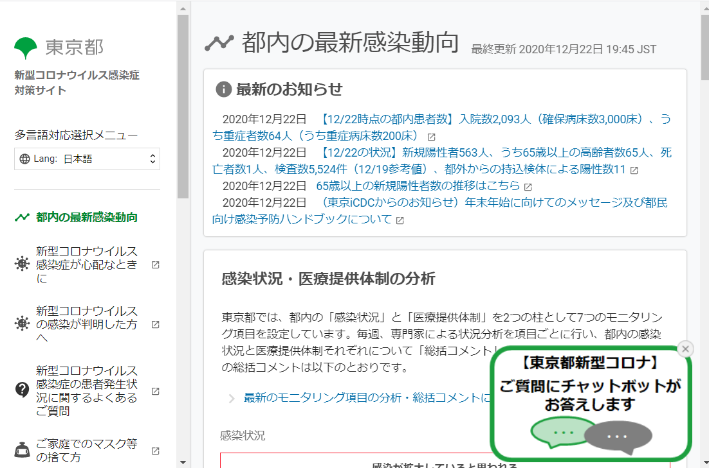

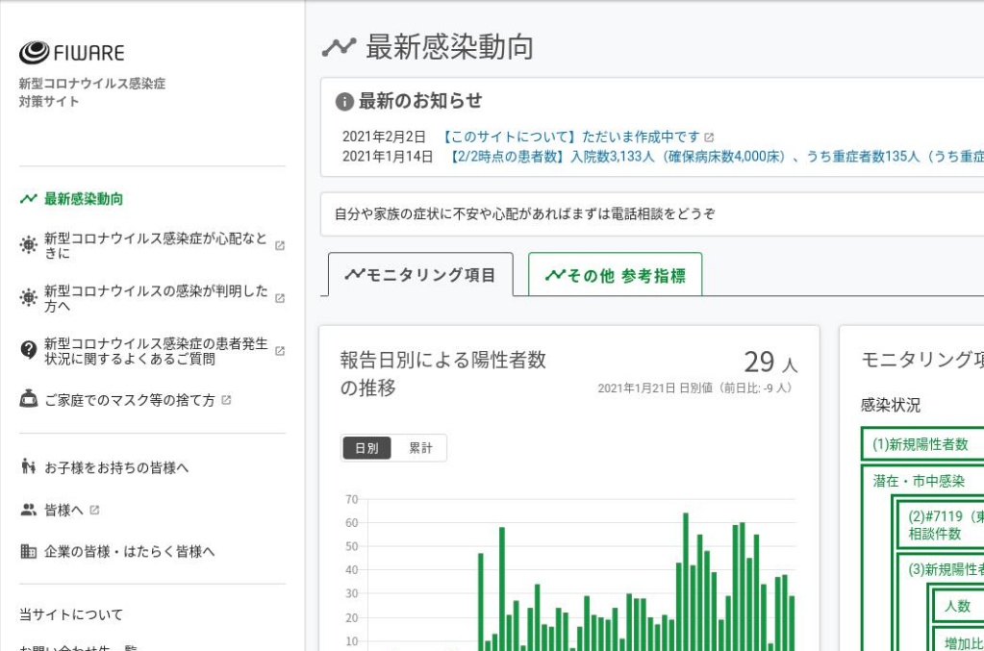

FIWARE版新型コロナウイルス感染症対策サイトをオープンソースソフトとして公開
令和３年５月25日版
FIWARE版コロナウイルス対策サイト
防災
減災
少子
高齢
産業
創出
防犯
医療
教育等
By日本電気株式会社
東京都公式新型コロナウイルス対策サイトのソースコードを改造し、オープン標準API、共通データモデルに対応。全国の自治体が公開するコロナウイルス対策オープンデータを取得・変換してWebサイトに表示できます。
Before
サービス 誕生の キッカケ
自治体A向けコード修正
自治体B向けコード修正
自治体C向けコード修正
2020年3月に東京都公式の新型コロナ対策サイトがオープンソースとして公開され、全国の各都市で再利用されました
東京都と同じデータモデルでデータを公開する自治体であれば、ソースコードを修正することなく利用できました
一方、データモデルが異なったり、データの取得方式が異なっている場合、ソースコードの修正が必要でした
自治体A
自治体B
自治体C
独自データ
モデル
独自データ
モデル
独自データ
モデル
After
サービス でこう 変わった！
FIWARE版コロナ対策サイトはオープン標準APIと共通データモデルを採用することで、ソースコードの修正が不要になりました
独自データモデルを共通データモデルに変換するツールを開発
独自データモデルの項目を共通データモデルの項目に対応づける 定義を作成するだけで、自治体毎の新型コロナ対策サイトを 簡単に立ち上げることができます
FIWARE
オープン標準API,
共通データモデル
自治体A
自治体B
自治体C
独自データ
モデル
独自データ
モデル
独自データ
モデル

Slide 2






FIWARE版新型コロナウイルス感染症対策サイトをオープンソースソフトとして公開
令和３年５月25日版
FIWARE版コロナウイルス対策サイト
防災
減災
少子
高齢
産業
創出
防犯
医療
教育等
By日本電気株式会社
オープンデータとアプリの再利用を加速
使用データ
全国の自治体が公開する新型コロナウイルス
感染症対策オープンデータ
データ形式
CSVおよびJSON形式に対応
サードパーティー
アプリケーション
スマートアプリ化した、
コロナウイルス対策サイト
提供形態
オープンソースソフト (MIT License)
NGSI
受賞歴
ー
FIWARE
Context Broker
地域
全国
NGSI
コラム
NGSI
FIWAREはスマートアプリケーションのためのオープンソースプラットフォームです。情報サイロを打破するためのオープン標準API(NGSI)、共通データモデルを採用しています。
変換ツール
オープン標準API, 共通データモデルに変換
CSV, JSON形式
ソースコードのダウンロード
https://github.com/NEC-FIWARE/fiware-covid-19
・自治体オープンデータサイト
・政府CIOオープンデータAPIポータル

